Slide 1


Slide 2

في هذه الحصة ستواصلون توضيح وتفسير فكرة .
اختــتام الحــصة
افتتاح الحصة
أُوَضِّحُ فِكْرَةً

Slide 3

فكروا في تفسير وتوضيح للفكرة التالية مستعملين الأساليب المقترحة.
اختــتام الحــصة
افتتاح الحصة
اَلْفِكْرَةُ
مَكَّةُ ٱلْمُكَرَّمَةُ مُلْتَقًى عالَمِيٌّ.
اَلْأَساليبُ
.......لِأَنَّها......كَما أَنَّها..... إِلى جانِبِ ذلِكَ، فَهِيَ.....

Slide 4

من يتحدث باسترسال ويقدم تفسيرا للفكرة؟ (الفائز من قدم تفسيرا مناسبا وتحدث بلغة سليمة.)
اختــتام الحــصة
افتتاح الحصة
اَلْفِكْرَةُ
مَكَّةُ ٱلْمُكَرَّمَةُ مُلْتَقًى عالَمِيٌّ.
اَلْأَساليبُ
.......لِأَنَّها......كَما أَنَّها..... إِلى جانِبِ ذلِكَ، فَهِيَ.....

Slide 5


الفائزون هم..........................................................................
اختــتام الحــصة
افتتاح الحصة

Slide 6
سندرس نصا بعنوان « شواهد من تاريخ البشرية ». سنبدأ بنشاط أستعد لفهم النص.
اختــتام الحــصة
قراءة ح1
افتتاح الحصة
أَسْتَعِدُّ لِفَهْمِ ٱلنَّصِّ.

Slide 7
هذه مفردات ستساعدكم على فهم النص. من يقرأ ؟
اختــتام الحــصة
قراءة ح1
افتتاح الحصة
اَلتُّراثُ
اَلشَّواهِدُ
اَلتَّشْييدُ
اَلصَّرْحُ

Slide 8


من يقرأ معنى عبارة «الشواهد»؟ ثم آخر يحاول تركيبها في جملة مفيدة.
اختــتام الحــصة
قراءة ح1
افتتاح الحصة
أَدِلَّةٌ تُثْبِتُ وُقوعَ حَدَثٍ أَوْ تُؤَكِّدُ وُجودَ شَيْءٍ.
اَلشَّواهِدُ

Slide 9
من يقرأ معنى كلمة « الصرح»؟ ثم آخر يحاول تركيبها في جملة مفيدة.
اختــتام الحــصة
قراءة ح1
افتتاح الحصة
بِناءٌ ضَخْمٌ وَجَميلٌ كَٱلْقَصْرِ.
اَلصَّرْحُ

Slide 10

من يقرأ معنى « التراث» ؟ ثم آخر يحاول تركيبها في جملة مفيدة.
اختــتام الحــصة
قراءة ح1
افتتاح الحصة
إِرْثُ ٱلْأَجْدادِ كَٱلْعاداتِ وَٱلْبِناياتِ ٱلْقَديمَةِ.
اَلتُّراثُ

Slide 11
من يقرأ مرادفات كلمة « التشييد» ؟ ثم آخر يحاول تركيبها في جملة مفيدة.
اختــتام الحــصة
قراءة ح1
افتتاح الحصة
اَلتَّشْييدُ
مِنْ فِعْلِ: شَيَّدَ
اَلْبِناءُ وَٱلْإِنْشاءُ

Slide 12
من يختار كلمة ويقدم معناها؟
اختــتام الحــصة
قراءة ح1
افتتاح الحصة
اَلتُّراثُ
اَلشَّواهِدُ
اَلتَّشْييدُ
اَلصَّرْحُ

Slide 13

حاولوا بشكل ثنائي بناء توقع حول مضمون النص من خلال العنوان والصور المرفقة به.
اختــتام الحــصة
قراءة ح1
افتتاح الحصة
شَواهِدُ مِنْ تاريخِ ٱلْبَشَرِيَّةِ

Slide 14
من يقرأ التوقع؟ ما الذي جعلكما تتوقعان ذلك؟
اختــتام الحــصة
قراءة ح1
افتتاح الحصة
أَعْتَقِدُ أَنَّ ٱلنَّصَّ سَيَتَحَدَّثُ عَنْ ....................؟

Slide 15

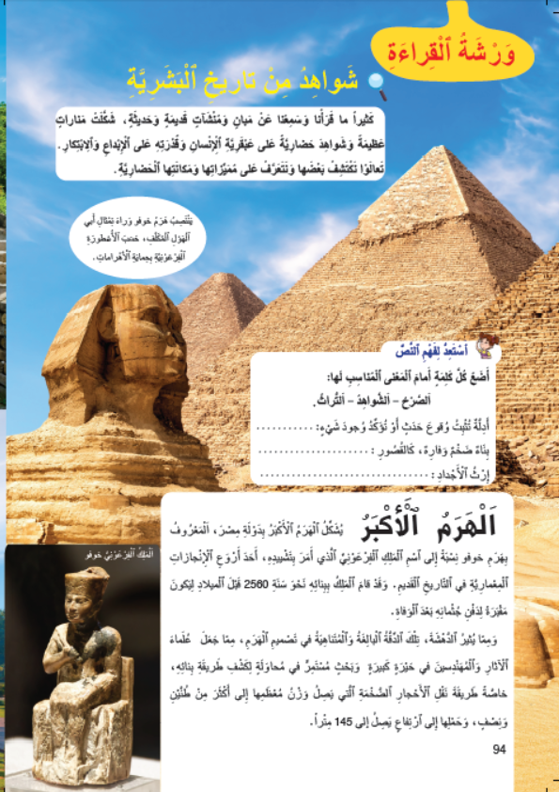
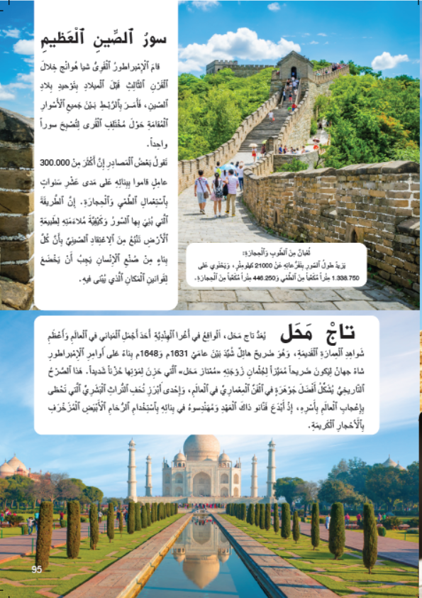
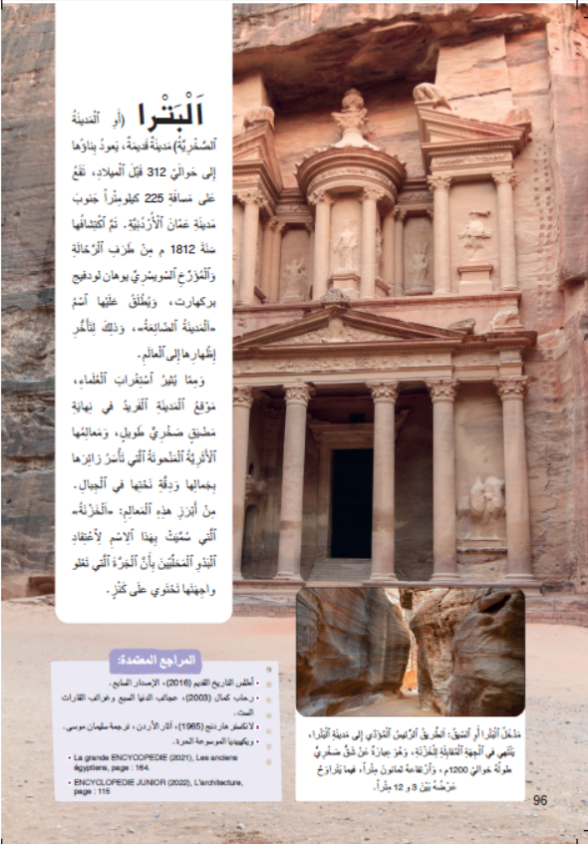
خذوا كراساتكم: ص94 . لاحظوا الصور واقرؤوا مقدمة النص والعناوين المكتوبة بخط بارز، وتحققوا من توقعاتكم.
اختــتام الحــصة
قراءة ح1
افتتاح الحصة

Slide 16

من يقرأ توقعه؟ ثم يوضح لزملائه كيف تمكن من التحقق منه.
اختــتام الحــصة
قراءة ح1
افتتاح الحصة
أَتَحَقَّقُ مِنْ تَوقُّعي.

Slide 17
سأقرأ الصفحة الأولى وتتممون قراءة النص. انتبهوا وضعوا أصابعكم تحت كل كلمة أقرؤها.
اختــتام الحــصة
قراءة ح1
افتتاح الحصة

Slide 18

من يقرأ مثلي مستحضرا الضوابط التالية؟
اختــتام الحــصة
قراءة ح1
افتتاح الحصة
أَتَذَكَّرُ أَنَّ ٱلْقِراءَةَ بِشَكْلٍ سَريعٍ جِدّاً تَجْعَلُني أَرْتَكِبُ أَخْطاءً كَثيرَةً.
1
أُرَكِّزُ أَثْناءَ ٱلْقِراءَةِ لِتَجَنُّبِ ٱلْأَخْطاءِ.
2
لا أَنْطِقُ هَمْزَةَ ٱلْوَصْلِ وَسْطَ ٱلْكَلامِ.
3
أَتَوَقَّفُ عِنْدَ عَلاماتِ ٱلْتَّرْقيمِ ثُمَّ أُواصِلُ.
4

Slide 19
نجيب جماعة عن بعض أسئلة الفهم. من يجيب عن السؤال التالي؟
اختــتام الحــصة
افتتاح الحصة
1. عَمَّ يَتَحَدَّثُ ٱلنَّصُّ؟

Slide 20
من يجيب عن السؤال التالي؟
اختــتام الحــصة
افتتاح الحصة
2. مَا ٱلشَّواهِدُ ٱلْمَذْكورَةُ في ٱلنَّصِّ؟

Slide 21
من يجيب عن السؤال التالي؟
اختــتام الحــصة
افتتاح الحصة
3. لِمَ سُمِّيَتْ هذِهِ ٱلْبِناياتُ شَواهِدَ مِنْ تاريخِ ٱلْبَشَرِيَّةِ؟

Slide 22
من يجيب عن السؤال التالي؟
اختــتام الحــصة
افتتاح الحصة
4. ما ٱلْمَراجِعُ ٱلَّتي ٱعْتَمَدَها ٱلْكاتِبُ؟

Slide 23
خذوا دفاتر القسم ؛ سجلوا تاريخ اليوم وعنوان الورشة.
اختــتام الحــصة
افتتاح الحصة
شَواهِدُ مِنْ تاريخِ الْبَشَرِيَّةِ
وَرْشَةُ الْقِراءَةِ
لِماذا سُمِّيَ ٱلْهَرَمُ ٱلْأَكْبَرُ بِهَرَمِ خُوفو؟
كَمْ عَدَدُ ٱلْعُمّالِ ٱلَّذينَ شارَكوا في بِناءِ سورِ ٱلصّينِ ٱلْعَظيمِ؟ وَكَمِ ٱسْتَغْرَقَ بِناؤُهُ؟
أَيْنَ تَقَعُ بِنايَةُ تاجْ مَحَلْ؟ وَما ٱلْمَوادُّ ٱلَّتي ٱسْتُخْدِمَتْ في تَزْيينِها؟
أَيْنَ تَقَعُ مَدينَةُ ٱلْبَتْرا؟ وَمَتى تَمَّ بِنائُها؟
لِماذا لُقِّبَتِ ٱلْبَتْرا بِـ«ٱلْمَدينَةِ ٱلضّائِعَةِ»؟

Slide 24

أجيبوا عن الأسئلة التالية. لا تنقلوا الأسئلة. سجلوا رقم السؤال ثم جوابه مباشرة.
اختــتام الحــصة
افتتاح الحصة
لِماذا سُمِّيَ ٱلْهَرَمُ ٱلْأَكْبَرُ بِهَرَمِ خُوفو؟
كَمْ عَدَدُ ٱلْعُمّالِ ٱلَّذينَ شارَكوا في بِناءِ سورِ ٱلصّينِ ٱلْعَظيمِ؟ وَكَمِ ٱسْتَغْرَقَ بِناؤُهُ؟
أَيْنَ تَقَعُ بِنايَةُ تاجْ مَحَلْ؟ وَما ٱلْمَوادُّ ٱلَّتي ٱسْتُخْدِمَتْ في تَزْيينِها؟
أَيْنَ تَقَعُ مَدينَةُ ٱلْبَتْرا؟ وَمَتى تَمَّ بِنائُها؟
لِماذا لُقِّبَتِ ٱلْبَتْرا بِـ«ٱلْمَدينَةِ ٱلضّائِعَةِ»؟

Slide 25
نصحح جماعة. من يقرأ السؤال؟ من يجيب؟ أين وجدت الجواب في النص؟
اختــتام الحــصة
افتتاح الحصة
لِماذا سُمِّيَ ٱلْهَرَمُ ٱلْأَكْبَرُ بِهَرَمِ خُوفو؟
كَمْ عَدَدُ ٱلْعُمّالِ ٱلَّذينَ شارَكوا في بِناءِ سورِ ٱلصّينِ ٱلْعَظيمِ؟ وَكَمِ ٱسْتَغْرَقَ بِناؤُهُ؟
أَيْنَ تَقَعُ بِنايَةُ تاجْ مَحَلْ؟ وَما ٱلْمَوادُّ ٱلَّتي ٱسْتُخْدِمَتْ في تَزْيينِها؟
أَيْنَ تَقَعُ مَدينَةُ ٱلْبَتْرا؟ وَمَتى تَمَّ بِنائُها؟
لِماذا لُقِّبَتِ ٱلْبَتْرا بِـ«ٱلْمَدينَةِ ٱلضّائِعَةِ»؟

Slide 26
صححوا على دفاتركم.
اختــتام الحــصة
افتتاح الحصة
سُمِّيَ ٱلْهَرَمُ ٱلْأَكْبَرُ بِهَرَمِ خُوفو نِسْبَةً إِلى ٱسْمِ ٱلْمَلِكِ ٱلْفِرْعَوْنِيِّ ٱلَّذي أَمَرَ بِتَشْييدِهِ.
شارَكَ أَكْثَرُ مِنْ 300.000 عامِلٍ في بِناءِ سورِ ٱلصّينِ ٱلْعَظيمِ، وَٱسْتَغْرَقَ بِناؤُهُ عَشْرَ سَنَواتٍ.
تَقَعُ بِنايَةُ تاجْ مَحَلْ في مَدينَةِ أَغْرا ٱلْهِنْدِيَّةِ، وَقَدْ ٱسْتُخْدِمَ ٱلرُّخامُ ٱلْأَبْيَضُ ٱلْمُزَخْرَفُ بِٱلْأَحْجارِ ٱلْكَريمَةِ في تَزْيينِها.
تَقَعُ مَدينَةُ ٱلْبَتْرا عَلى مَسافَةِ 225كيلومِتْراً جَنوبَ مَدينَةِ عَمّانَ ٱلْأُرْدُنِّيَّةِ، وَقَدْ تَمَّ بِناؤُها حَوالَيْ سَنَةَ 312 قَبْلَ ٱلْميلادِ.
لُقِّبَتِ ٱلْبَتْرا بِـ «ٱلْمَدينَةِ ٱلضّائِعَةِ» لِتَأَخُّرِ إِظْهارِها إِلى ٱلْعالَمِ، حَيْثُ لَمْ يَتِمَّ ٱكْتِشافُها إِلّا في سَنَةِ 1812 ميلادِيَّةٍ.

Slide 27
سنلعب لعبة المرادفات. خذوا ألواحكم . الفائز من استطاع تحديد أكبر عدد من المرادفات.
اختــتام الحــصة
افتتاح الحصة
لُعْبَةُ ٱلْمُرادِفاتِ

Slide 28
اكتبوا على ألواحكم مرادف الكلمة التالية. بعد رفع الألواح يتم إقصاء أصحاب الإجابات الخاطئة.
اختــتام الحــصة
افتتاح الحصة
شَواهِدُ

Slide 29
اكتبوا على ألواحكم مرادف الكلمة التالية. بعد رفع الألواح يتم إقصاء أصحاب الإجابات الخاطئة.
اختــتام الحــصة
افتتاح الحصة
شَيَّدَ

Slide 30
اكتبوا على ألواحكم مرادف الكلمة التالية. بعد رفع الألواح يتم إقصاء أصحاب الإجابات الخاطئة.
اختــتام الحــصة
افتتاح الحصة
عَبْقَرِيَّةٌ

Slide 31
اكتبوا على ألواحكم مرادف الكلمة التالية. بعد رفع الألواح يتم إقصاء أصحاب الإجابات الخاطئة.
اختــتام الحــصة
افتتاح الحصة
اَلدَّهْشَةُ

Slide 32
اكتبوا على ألواحكم مرادف الكلمة التالية. بعد رفع الألواح يتم إقصاء أصحاب الإجابات الخاطئة.
اختــتام الحــصة
افتتاح الحصة
اَلزَّخارِفُ

Slide 33



قراءة
شواهد من تاريخ البشرية( ح2).
أستخرج وأستنتج معلومات من النص.

Slide 34
نواصل قراءة النص. من يقرأ محترما ضوابط القراءة بطلاقة؟
اختــتام الحــصة
افتتاح الحصة

Slide 35
ننتقل إلى التدرب على إستراتيجيات الفهم . من يذكرنا بالخطوات التي نتبعها لاستخراج معلومات من النص؟
اختــتام الحــصة
افتتاح الحصة
ما ٱلْخُطواتُ ٱلَّتي نَتَّبِعُها لِاسْتِخْراجِ مَعْلومَةٍ مِنَ نَصٍّ ٱنْطِلاقاً مِنْ سُؤالٍ؟

Slide 36
نصحح جماعة. من يقرأ؟
اختــتام الحــصة
افتتاح الحصة
أَقْرَأُ ٱلسُّؤالَ وَأُحَدِّدُ ٱلْكَلِماتِ ٱلْمَفاتيحَ ٱلَّتي تُساعِدُني عَلى فَهْمِهِ وَتَحْديدِ ٱلْمَطْلوبِ؛
أَعودُ إِلى ٱلنَّصِّ وَأَقومُ بِقِراءَةٍ مَسْحِيَّةٍ لِلْبَحْثِ عَنِ ٱلْمَعْلومَةِ ٱلْمَطْلوبَةِ اِنْطِلاقاً مِنَ ٱلْكَلِماتِ ٱلْمَفاتيحِ أَوْ ما يَدُلُّ عَلَيْها؛
أَصوغُ ٱلْإِجابَةَ في جُمْلَةٍ مُفيدَةٍ.

Slide 37
من يذكرنا بالخطوات التي نتبعها لاستنتاج معلومات غير واردة بشكل مباشر في النص؟
اختــتام الحــصة
افتتاح الحصة
ما ٱلْخُطواتُ ٱلَّتي نَتَّبِعُها لِاسْتِنْتاجِ مَعْلومَةٍ مِنَ نَصٍّ ٱنْطِلاقاً مِنْ سُؤالٍ؟

Slide 38
نصحح جماعة. من يقرأ؟
اختــتام الحــصة
افتتاح الحصة
أَقْرَأُ ٱلسُّؤالَ وَأُحَدِّدُ ٱلْكَلِماتِ ٱلْمَفاتيحَ ٱلَّتي تُساعِدُني عَلى فَهْمِهِ وَتَحْديدِ ٱلْمَطْلوبِ؛
أَعودُ إِلى ٱلنَّصِّ وَأَقومُ بِقِراءَةٍ مَسْحِيَّةٍ لِلْبَحْثِ عَنِ ٱلْكَلِماتِ وَٱلْعِباراتِ ٱلدّالَّةِ عَلى ٱلْمَعْلومَةِ ٱلْمَطْلوبَةِ؛
أَسْتَنْتِجُ ٱلْمَعْلومَةَ ٱلْمَطْلوبَةَ وَأَصوغُها في جُمْلَةٍ مُفيدَةٍ.

Slide 39
من يذكرنا بالفرق بين استخراج واستنتاج معلومات من نص؟
اختــتام الحــصة
افتتاح الحصة
ما ٱلْفَرْقُ بَيْنَ ٱسْتِخْراجِ وَٱسْتِنْتاجِ مَعْلوماتٍ مِنَ نَصٍّ ٱنْطِلاقاً مِنْ سُؤالٍ؟

Slide 40
نتذكر جميعا. من يقرأ؟
اختــتام الحــصة
افتتاح الحصة
اِسْتِخْراجُ مَعلوماتٍ مِنْ نَصٍّ يَكونُ بِٱلْبَحْثِ عَنْ مَعْلومَةٍ وارِدَةٍ في ٱلنَّصِّ بِشَكْلٍ صَريحٍ.
اِسْتِنْتاجُ مَعلوماتٍ مِنْ نَصٍّ يَكونُ بِٱسْتِنْتاجِ مَعْلومَةٍ غَيْرِ وارِدَةٍ في ٱلنَّصِّ، مِنْ خِلالِ كَلِماتٍ أَوْ عِباراتٍ أَوْ إِشاراتٍ تَدُلُّ عَلَيْها في ٱلنَّصِّ.

Slide 41
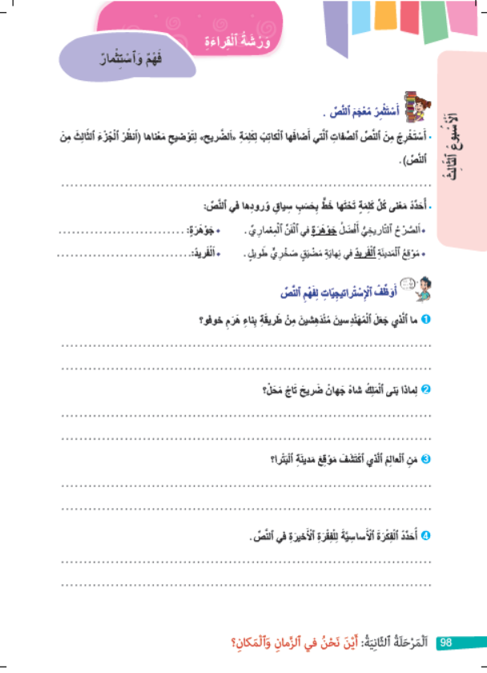
خذوا كراساتكم الصفحة- 98-. أجيبوا على كراساتكم عن أسئلة المعجم والأسئلة الثلاثة الأولى .
اختــتام الحــصة
افتتاح الحصة

Slide 42
نصحح. نبدأ بسؤالي المعجم. من يجيب؟
اختــتام الحــصة
افتتاح الحصة

Slide 43
ننتقل إلى أسئلة الفهم. من يحدد الكلمات المفاتيح التي ساعدته على فهم السؤال ثم يجيب عنه؟
اختــتام الحــصة
افتتاح الحصة

Slide 44
صححوا على كراستكم.
اختــتام الحــصة
افتتاح الحصة
اَلصِّفاتُ ٱلَّتي أَضافَها ٱلْكاتِبُ لِكَلِمَةِ "اَلضَّريح" هِيَ: " هائِلٌ – مُمَيَّزاً.
جَوْهَرَةٌ: شَيْءٍ ثَمينٍ- مَبْنىً ذو قيمَةٍ/ الفريد: اَلْمُتَمَيِّزُ- لا مَثيلَ لَهُ.
اَلَّذي جَعَلَ ٱلْمُهَنْدِسينَ مُنْدَهِشينَ مِنْ طَريقَةِ بِناءِ هَرَمِ خوفو هُوَ ٱلدِّقَّةُ ٱلْبالِغَةُ وَٱلْمُتَناهِيَةُ في تَصْميمِهِ.
بَنى شاهْ جهانْ تاجْ مَحَل لِكَيْ يَكونَ ضَريحاً مُمَيَّزاً لِجُثْمانِ زَوْجَتِهِ "مُمْتاز مَحَل" ٱلَّتي حَزِنَ لِمَوْتِها حُزْناً شَديداً.
اَلسْويسْرِيُّ يوهان لودفيج بركهارت هُوَ ٱلَّذي ٱكْتَشَفَ مَوْقِعَ مَدينَةِ ٱلْبَتْرا.

Slide 45
من يذكرنا بأهم المعلومات التي قدمها النص؟
اختــتام الحــصة
افتتاح الحصة
ما أَهَمُّ ٱلْمَعْلوماتِ ٱلَّتي قَدَّمَها ٱلنَّصُّ؟

Slide 46

اقرؤوا النص وأنجزوا نشاط « أستعد لفهم النص» ثم ركبوا المفردات في جمل مفيدة أخرى.
اختــتام الحــصة
افتتاح الحصة

Slide 47
الفائزون بنجمة السلوك هم:
اختــتام الحــصة
افتتاح الحصة

